Slide 1
Pruebas realizadas a la aplicación PRESTASHOP
En el presente documento se encuentran las evidencias del flujo de creación de productos, con las incidencias identificadas hasta el momento.

Slide 2
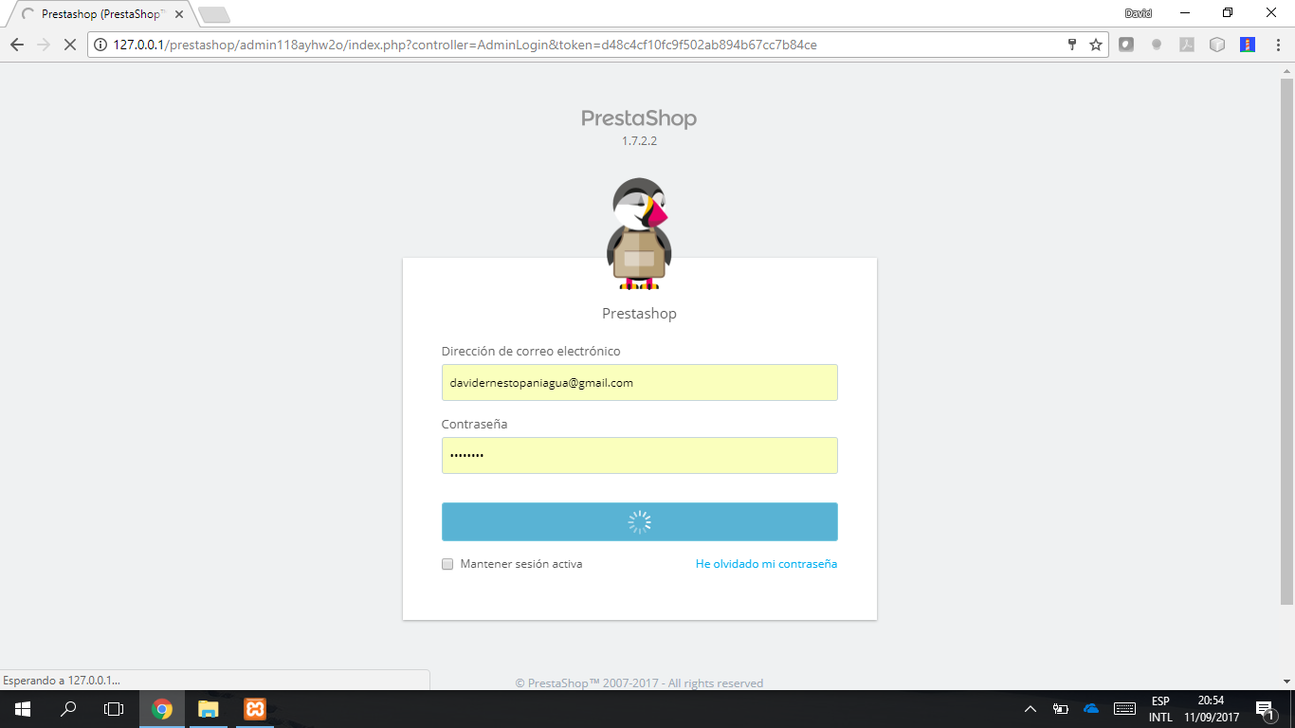

Slide 3
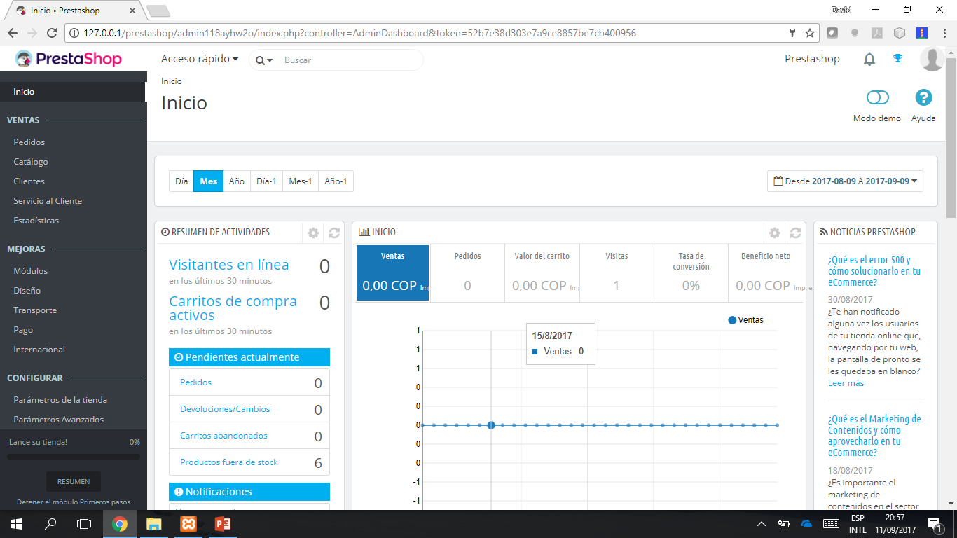

Slide 4
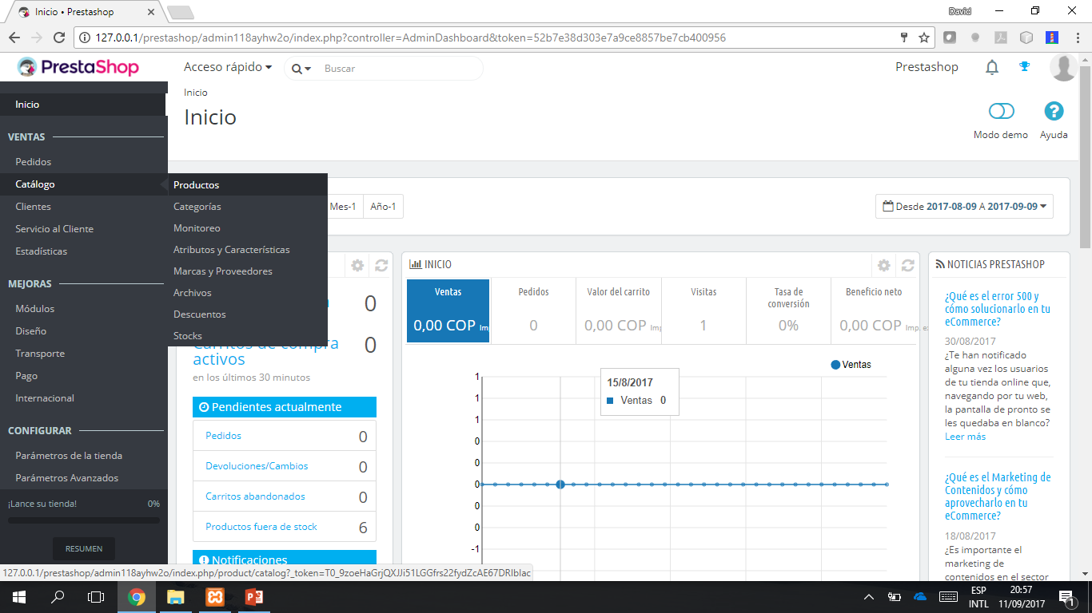

Slide 5
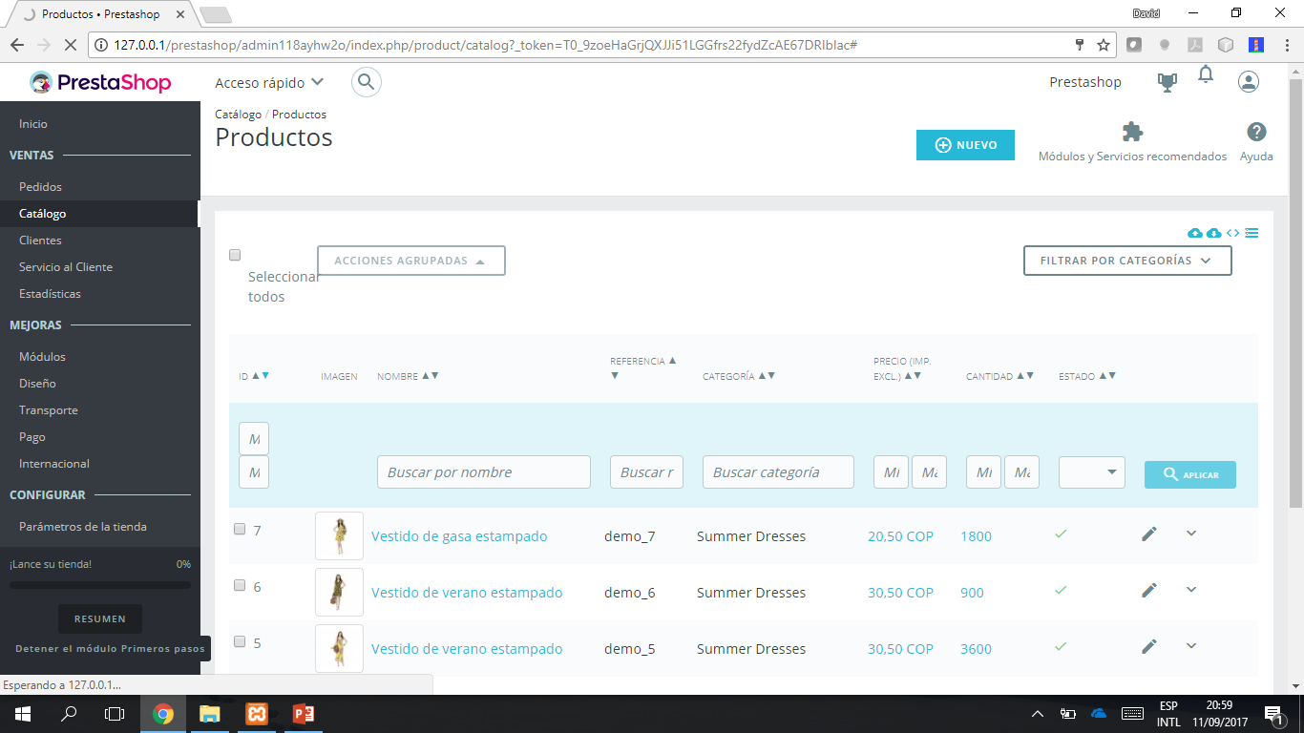
El label del campo no se encuentra alineado con el campo ni con espacios adecuados

Slide 6
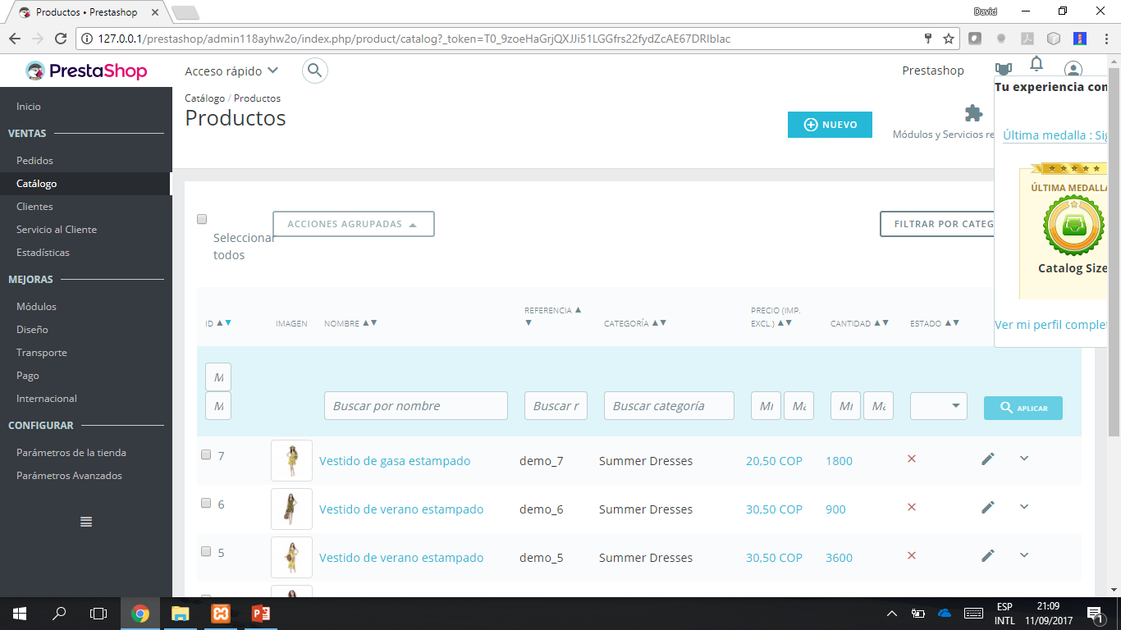
La campana de notificaciones presenta un cuadro de mensaje incompleto y sin scroll

Slide 7
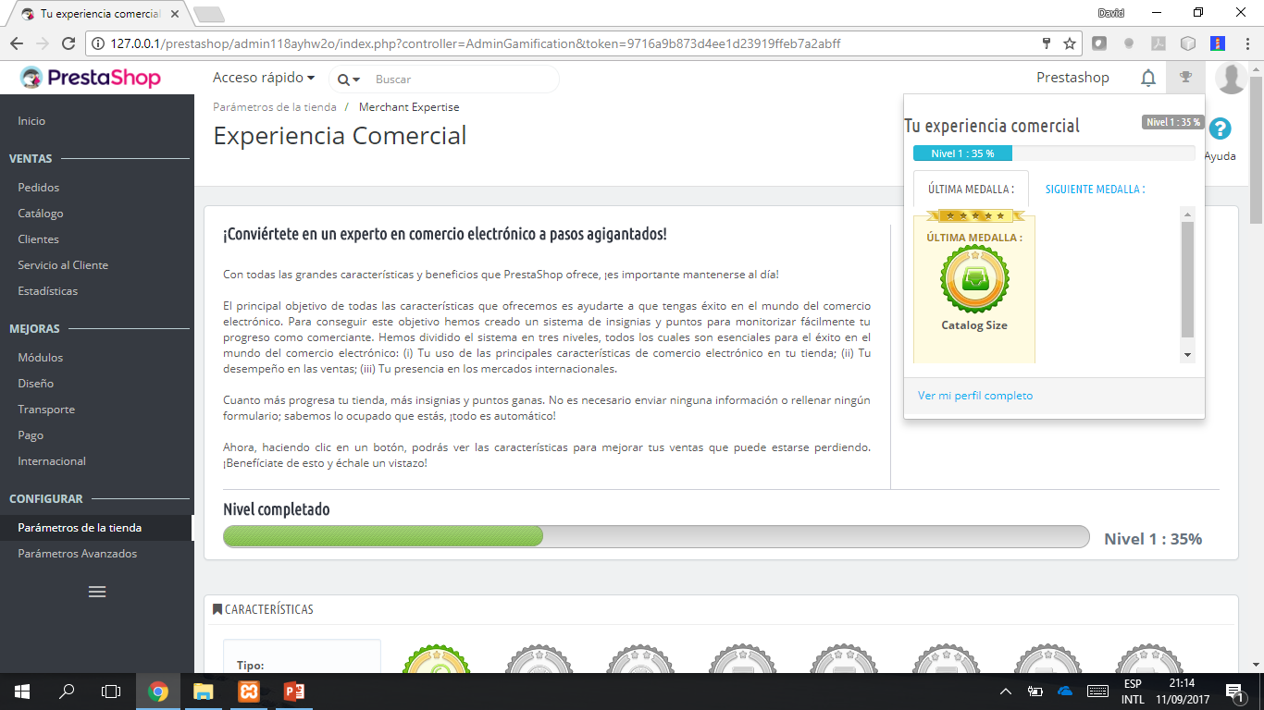
En esta página sí se presenta correctamente

Slide 8
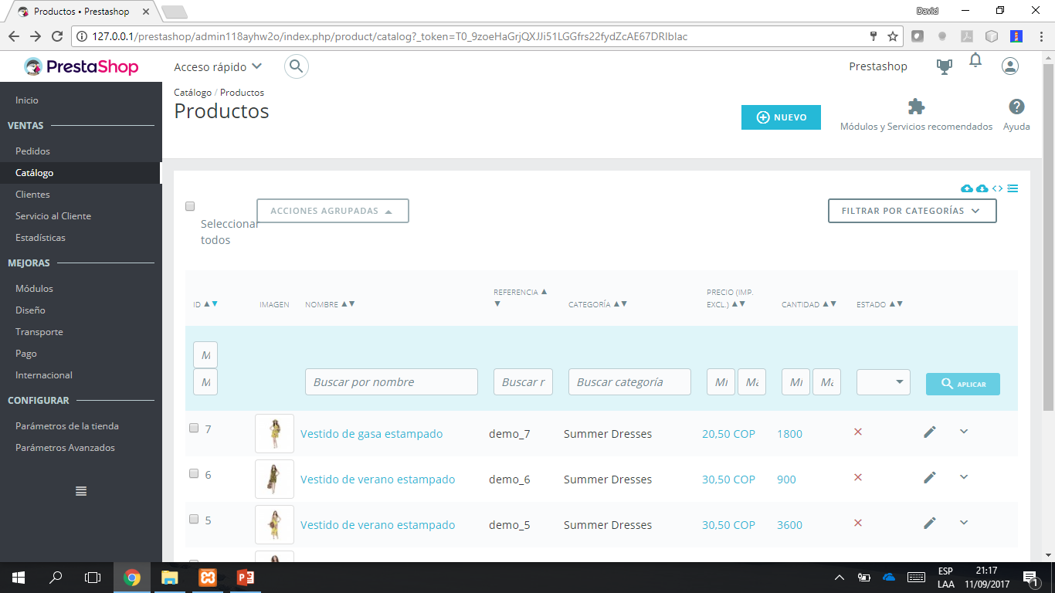

Slide 9
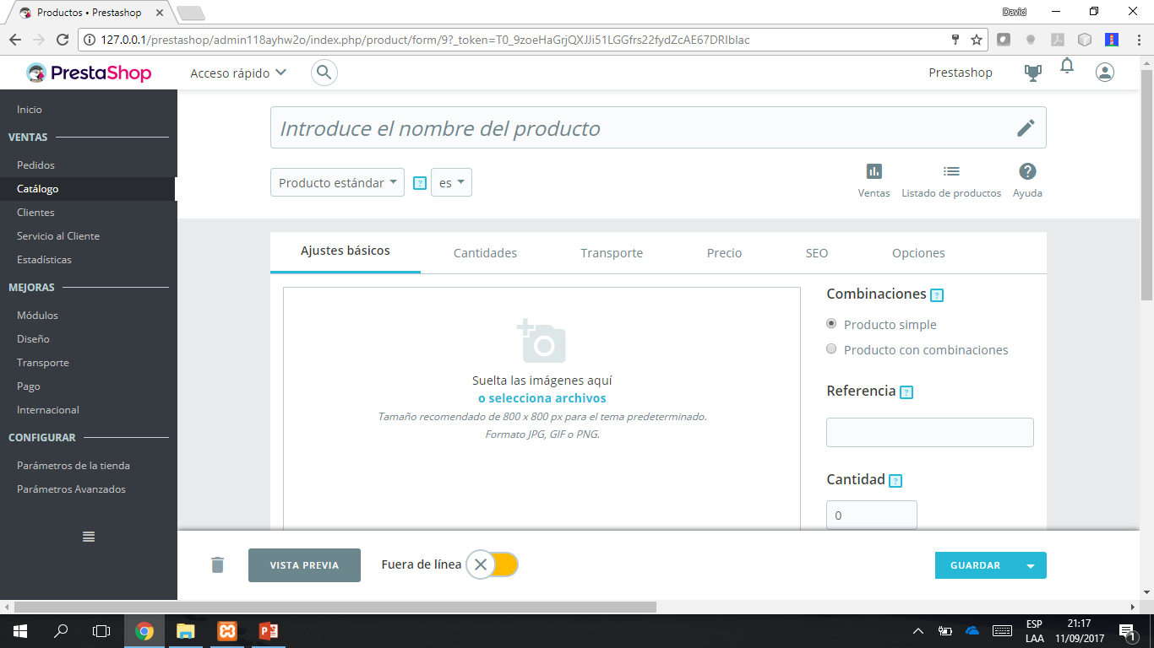

Slide 10
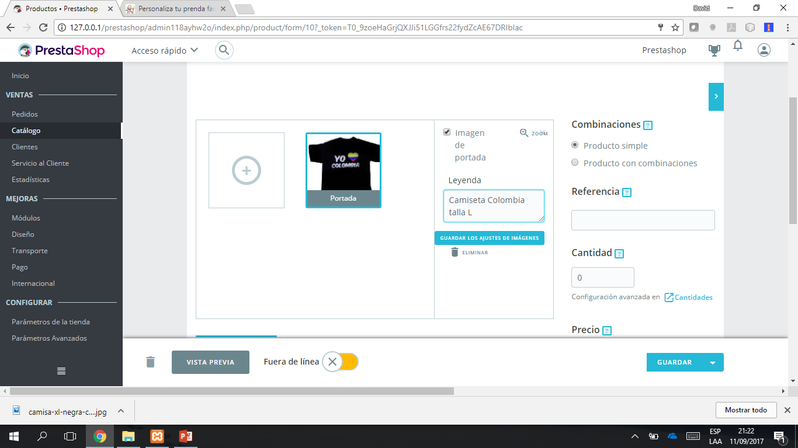

Slide 11
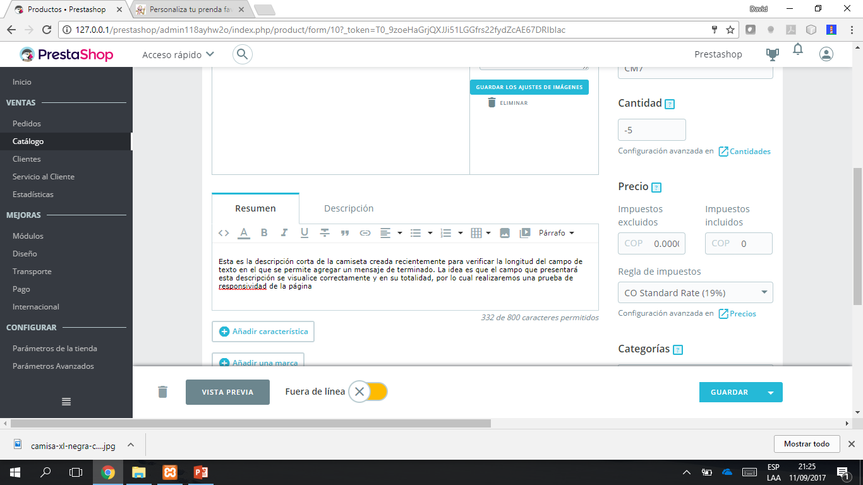
Después de agregar más de 300 caracteres, pero antes de alcanzar el máximo de 800, el contador deja de sumarlos

Slide 12
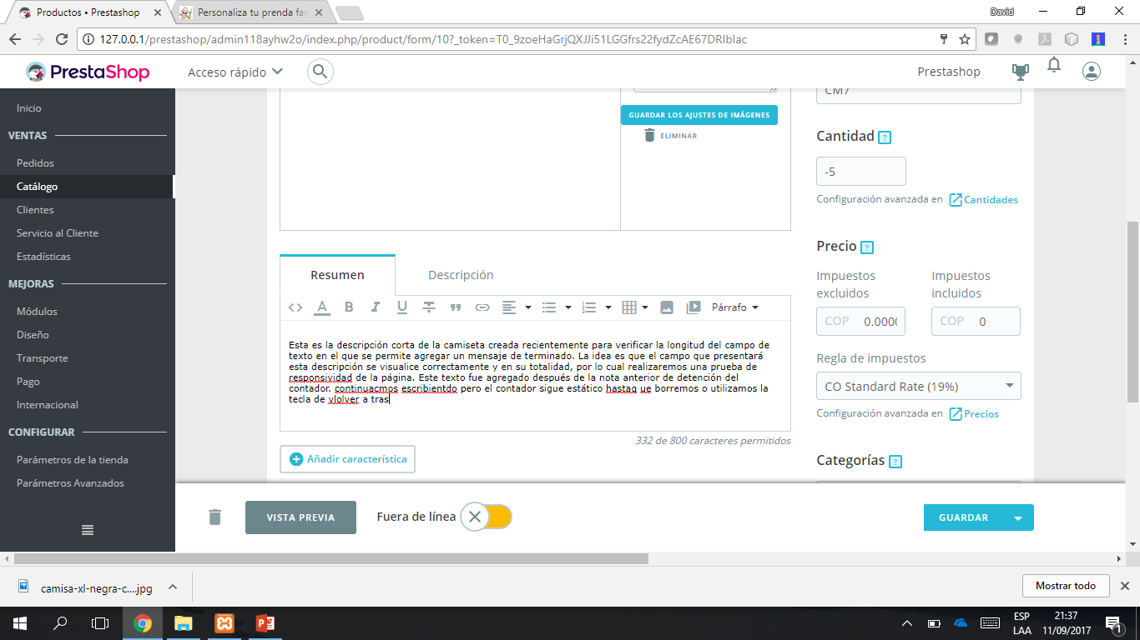
El contador sigue en 332 caracteres a pesar del texto incluido

Slide 13
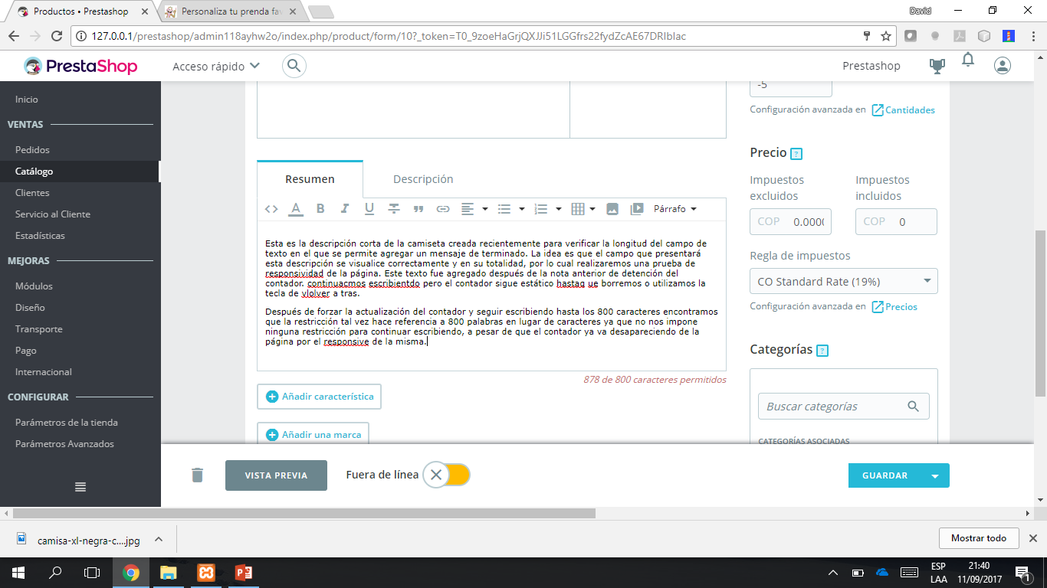

Slide 14
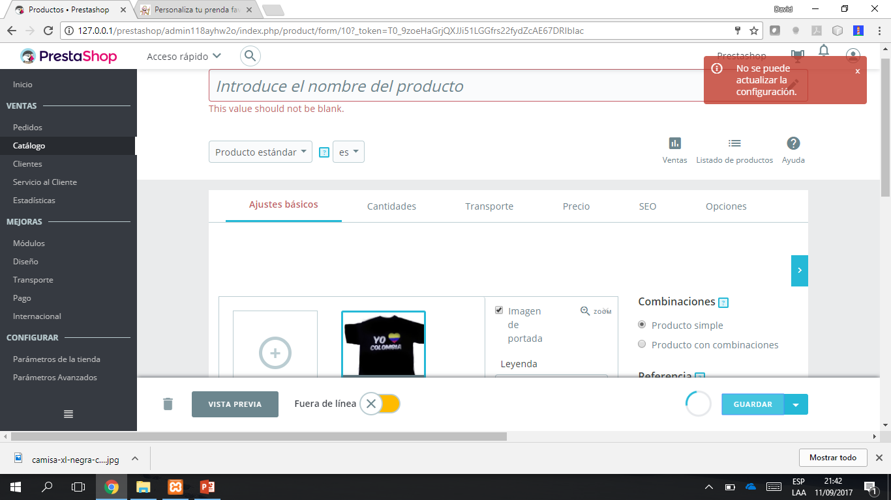
El mensaje de error habla de actualizar configuración, pero estamos agregando un producto

Slide 15
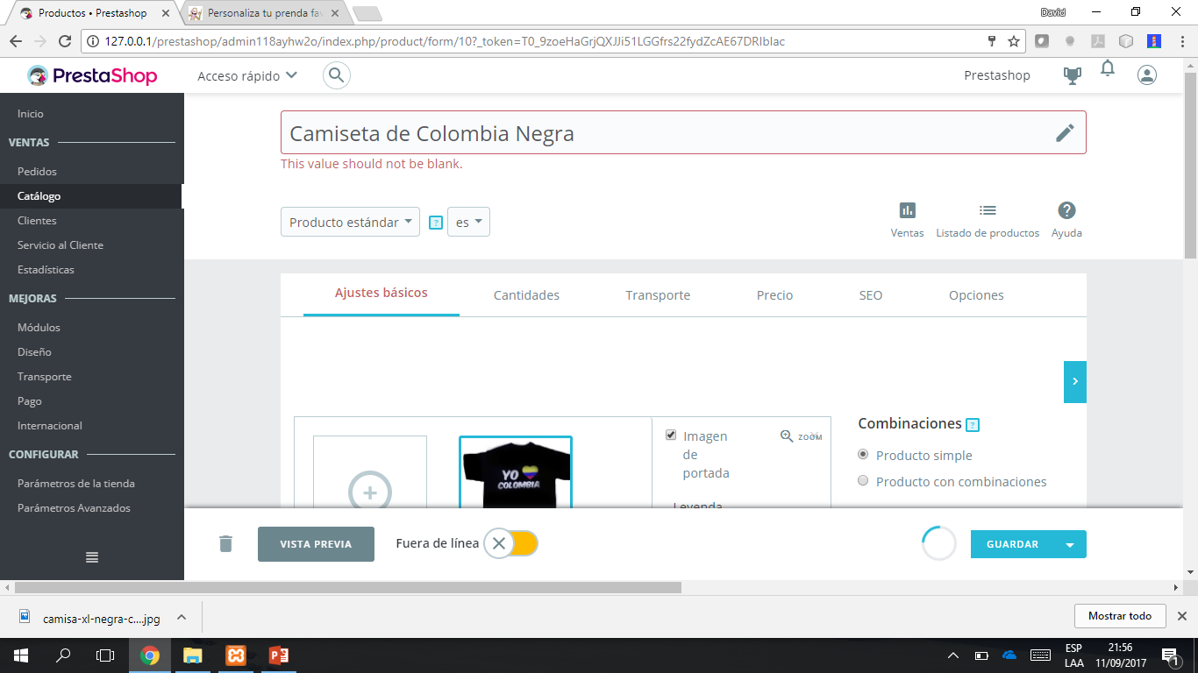

Slide 16
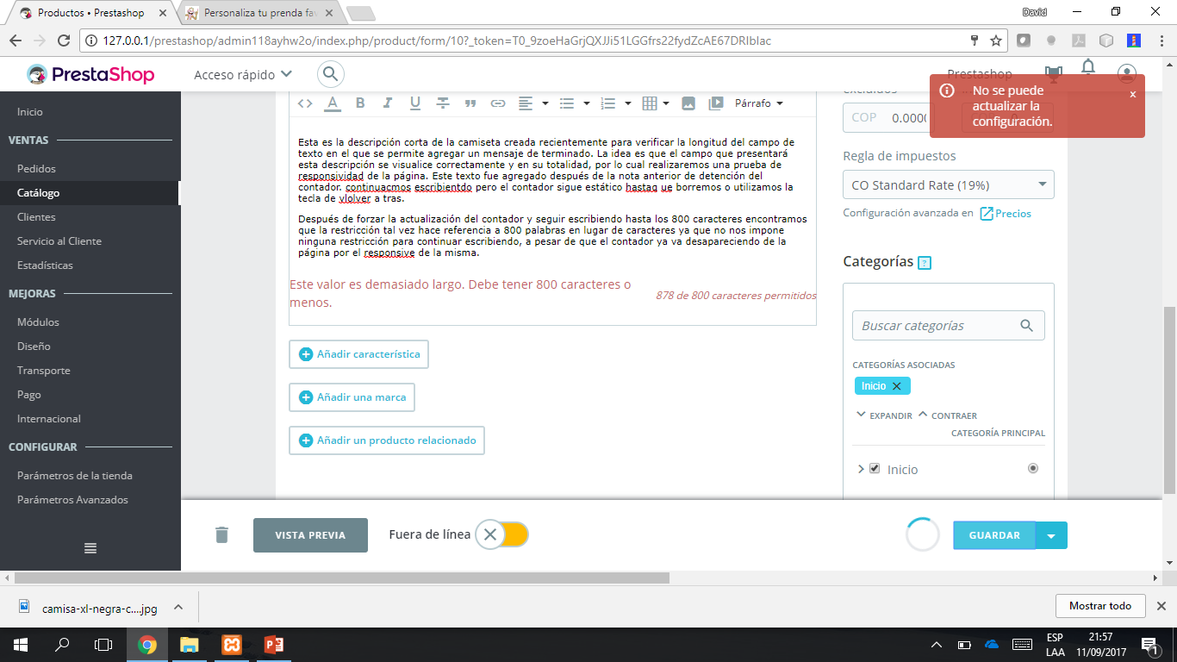
El circulo de carga continúa girando, pero no está haciendo ninguna tarea

Slide 17

El contador dice que hay 799 “caracteres” y que se permiten 800, pero presenta mensaje de error

Slide 18
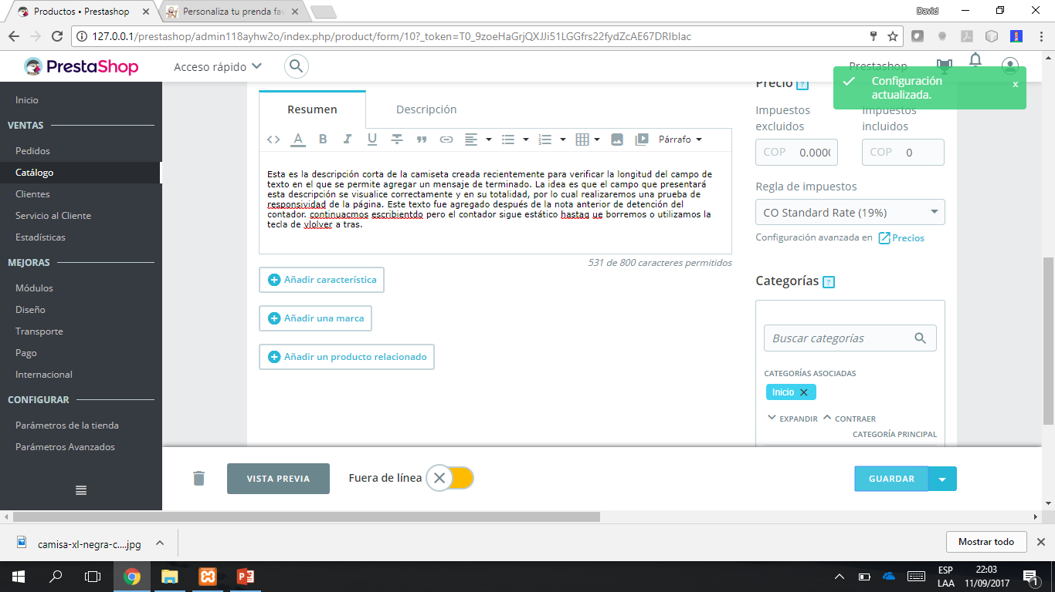

Slide 19
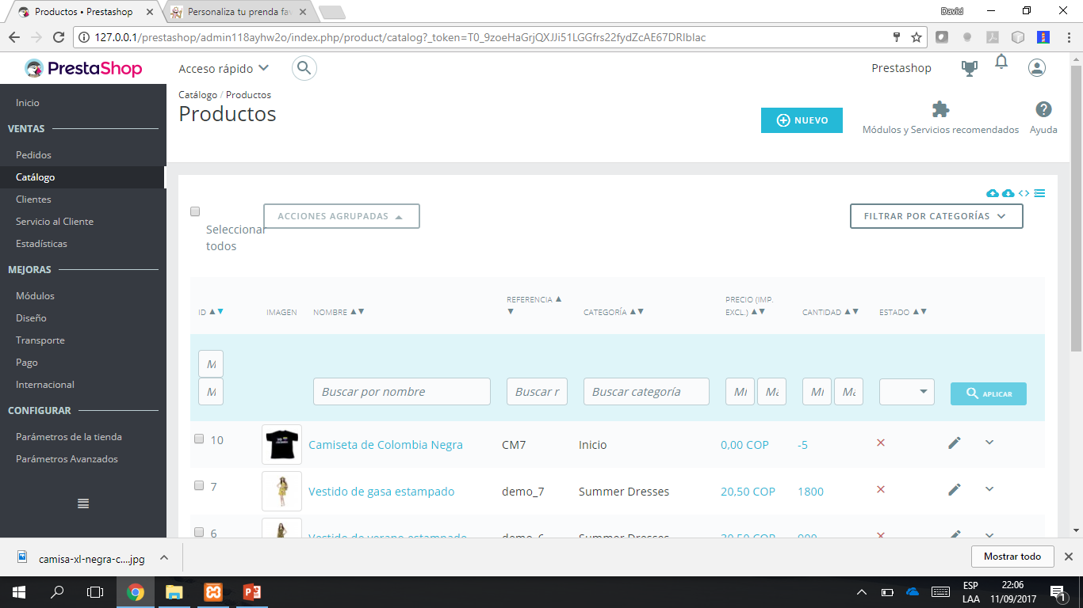
Permite grabar productos con stock negativo y sin precio

Slide 20
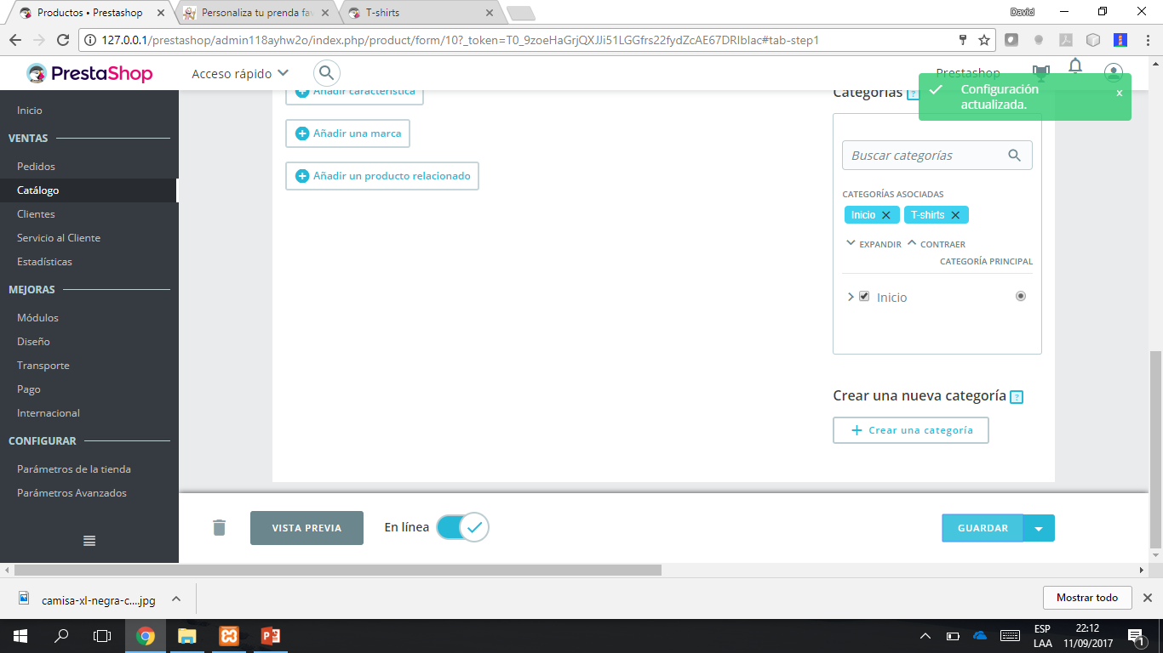

Slide 21
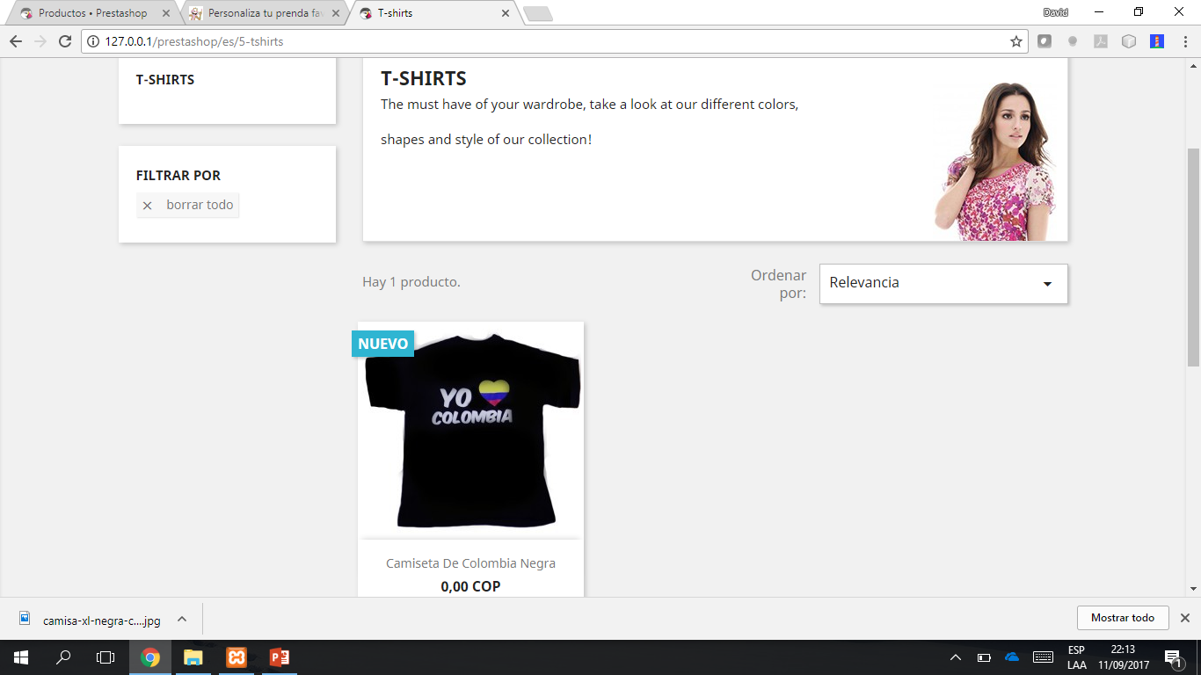

Slide 22
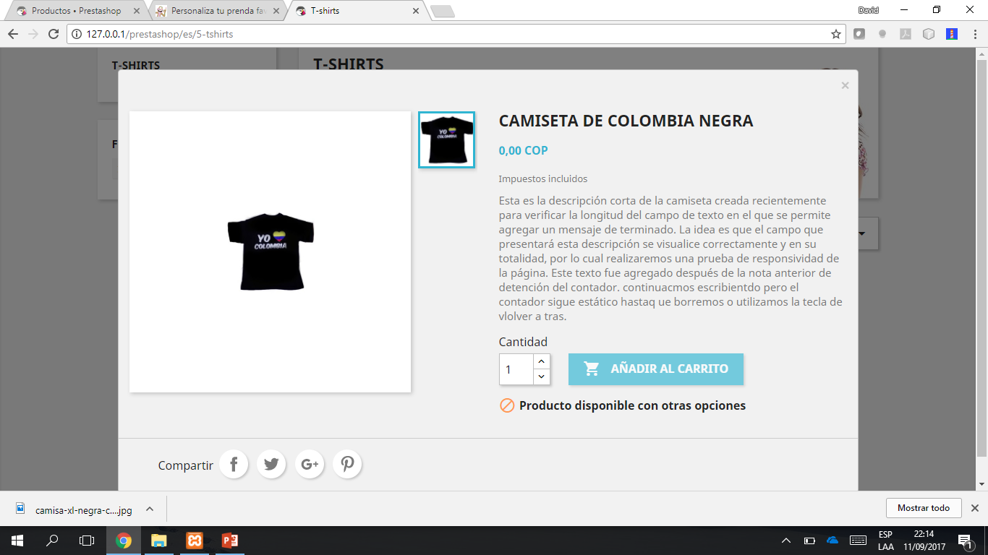
La imagen no llena el total del recuadro

